Slide 1

容器基础
小型机、PC、虚拟化、容器化的进阶之路
演讲人：@刘智

Slide 2
容器技术的发展

Slide 3
千里之行，始于足下
A thousand-li journey begins with the first step.
单体应用
垂直拆分
SOA服务
微服务
小型机
专用机
单机服务能力
x86
虚拟化
container
kubernetes
敏捷
DevOps

Slide 4
OS
operating system
app
用户空间
lib
system call
内核空间
Kernel
Hardware

Slide 5
虚拟化类型
Virtualization type
系统级虚拟化，kvm、vmware、xen
用户空间虚拟化，lxc、openvz
库虚拟化，wine
专用虚拟化，tomcat，jvm

Slide 6
虚拟化类型（系统）
Virtualization type
GuestOS的系统调用实际上并不是真正的内核需要通过Hypervisor的转换
半虚拟化与完全虚拟化存在一些差异
Hypervisor将GuestOS的系统调用，转化为对真实内核的系统调用，从而实现内核空间的调用
Guest OS
Guest OS
Guest OS
sys call
kernel
kernel
kernel
转换
Hypervisor
Kernel
Hardware

Slide 7
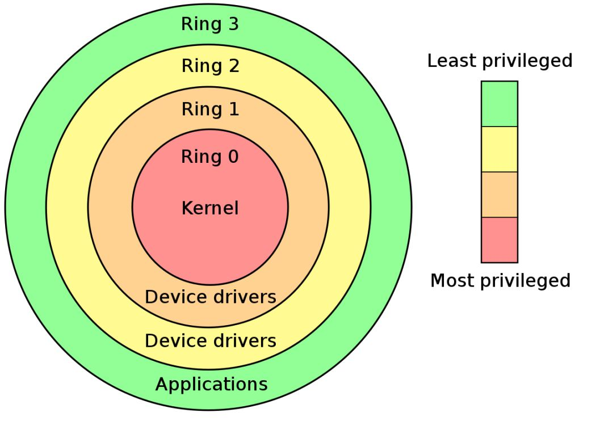
Ring0 核心态（Kernel Mode）
Ring3 用户态（User Mode）

Slide 8
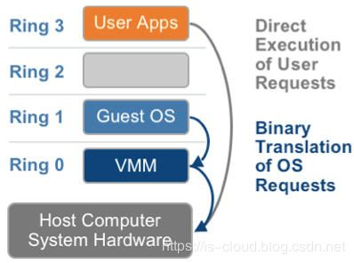
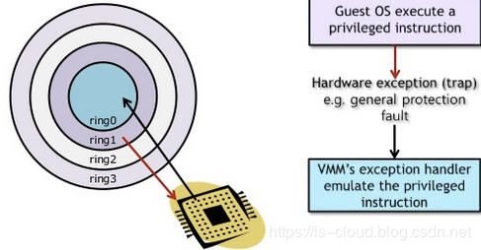
全虚拟化

Slide 9
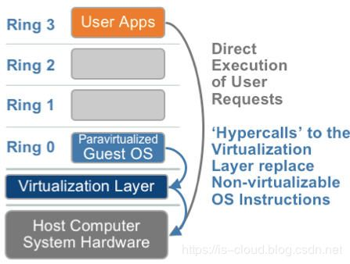
半虚拟化

Slide 10
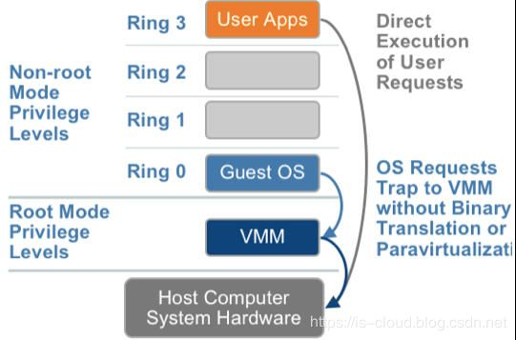
硬件辅助虚拟化

Slide 11
虚拟化类型（库）
Virtualization type
Windows
Programe（.exe）
Linux
Programe
(binary)
Wine
A Linux OS
Kernel
Hardware

Slide 12
虚拟化类型（专用）
Virtualization type
Java Application
跨平台可移植应用程序
Tomcat
Jvm
lib
Windows or Linux or Mac
Kernel
Hardware

Slide 13

虚拟化类型（容器）
Virtualization type
What ???
rm -f /
init 0
Container
Container
Container
用户空间
Kernel
内核空间
Hardware
Notes:
用户空间隔离与系统级隔离相比，隔离并不彻底，共享内核存在资源争抢的可能。

Slide 14
隔离技术--Namespace
isolation technique
Namespace，内核级别环境隔离机制，虚拟化中可以使用network namespace实现虚拟交换机和路由器的实现。它是一种与chroot类似的机制，模拟完全独立的用户环境，运行于操作系统的指定位置。
涉及容器化技术的Namespace：
PID NAMESPACE：kernel 2.6.24引入，用以虚拟出独立的PID系统；
NETWORK NAMESAPCE： kernel 2.6.29引入，用以实现网络空间隔离；
USER NAMESPACE：kernel 3.8 技术成熟，用以实现用户隔离；
IPC NAMESPACE：kernel 2.6.19引入 用以实现进程间通信隔离；
UTS NAMESPACE：kernel 2.6.19引入 用以实现主机和域名的隔离；
MOUNT NAMESPACE：kernel 2.4.19引入 用以实现文件系统隔离
System Call API：clone()创建进程,setns()加入namespace,unshare()退出namespace
容器技术的基础，但不足够，一个用户空间的资源耗尽

Slide 15

隔离技术--Namespace
isolation technique
Namespace
内核实现示例

Slide 16
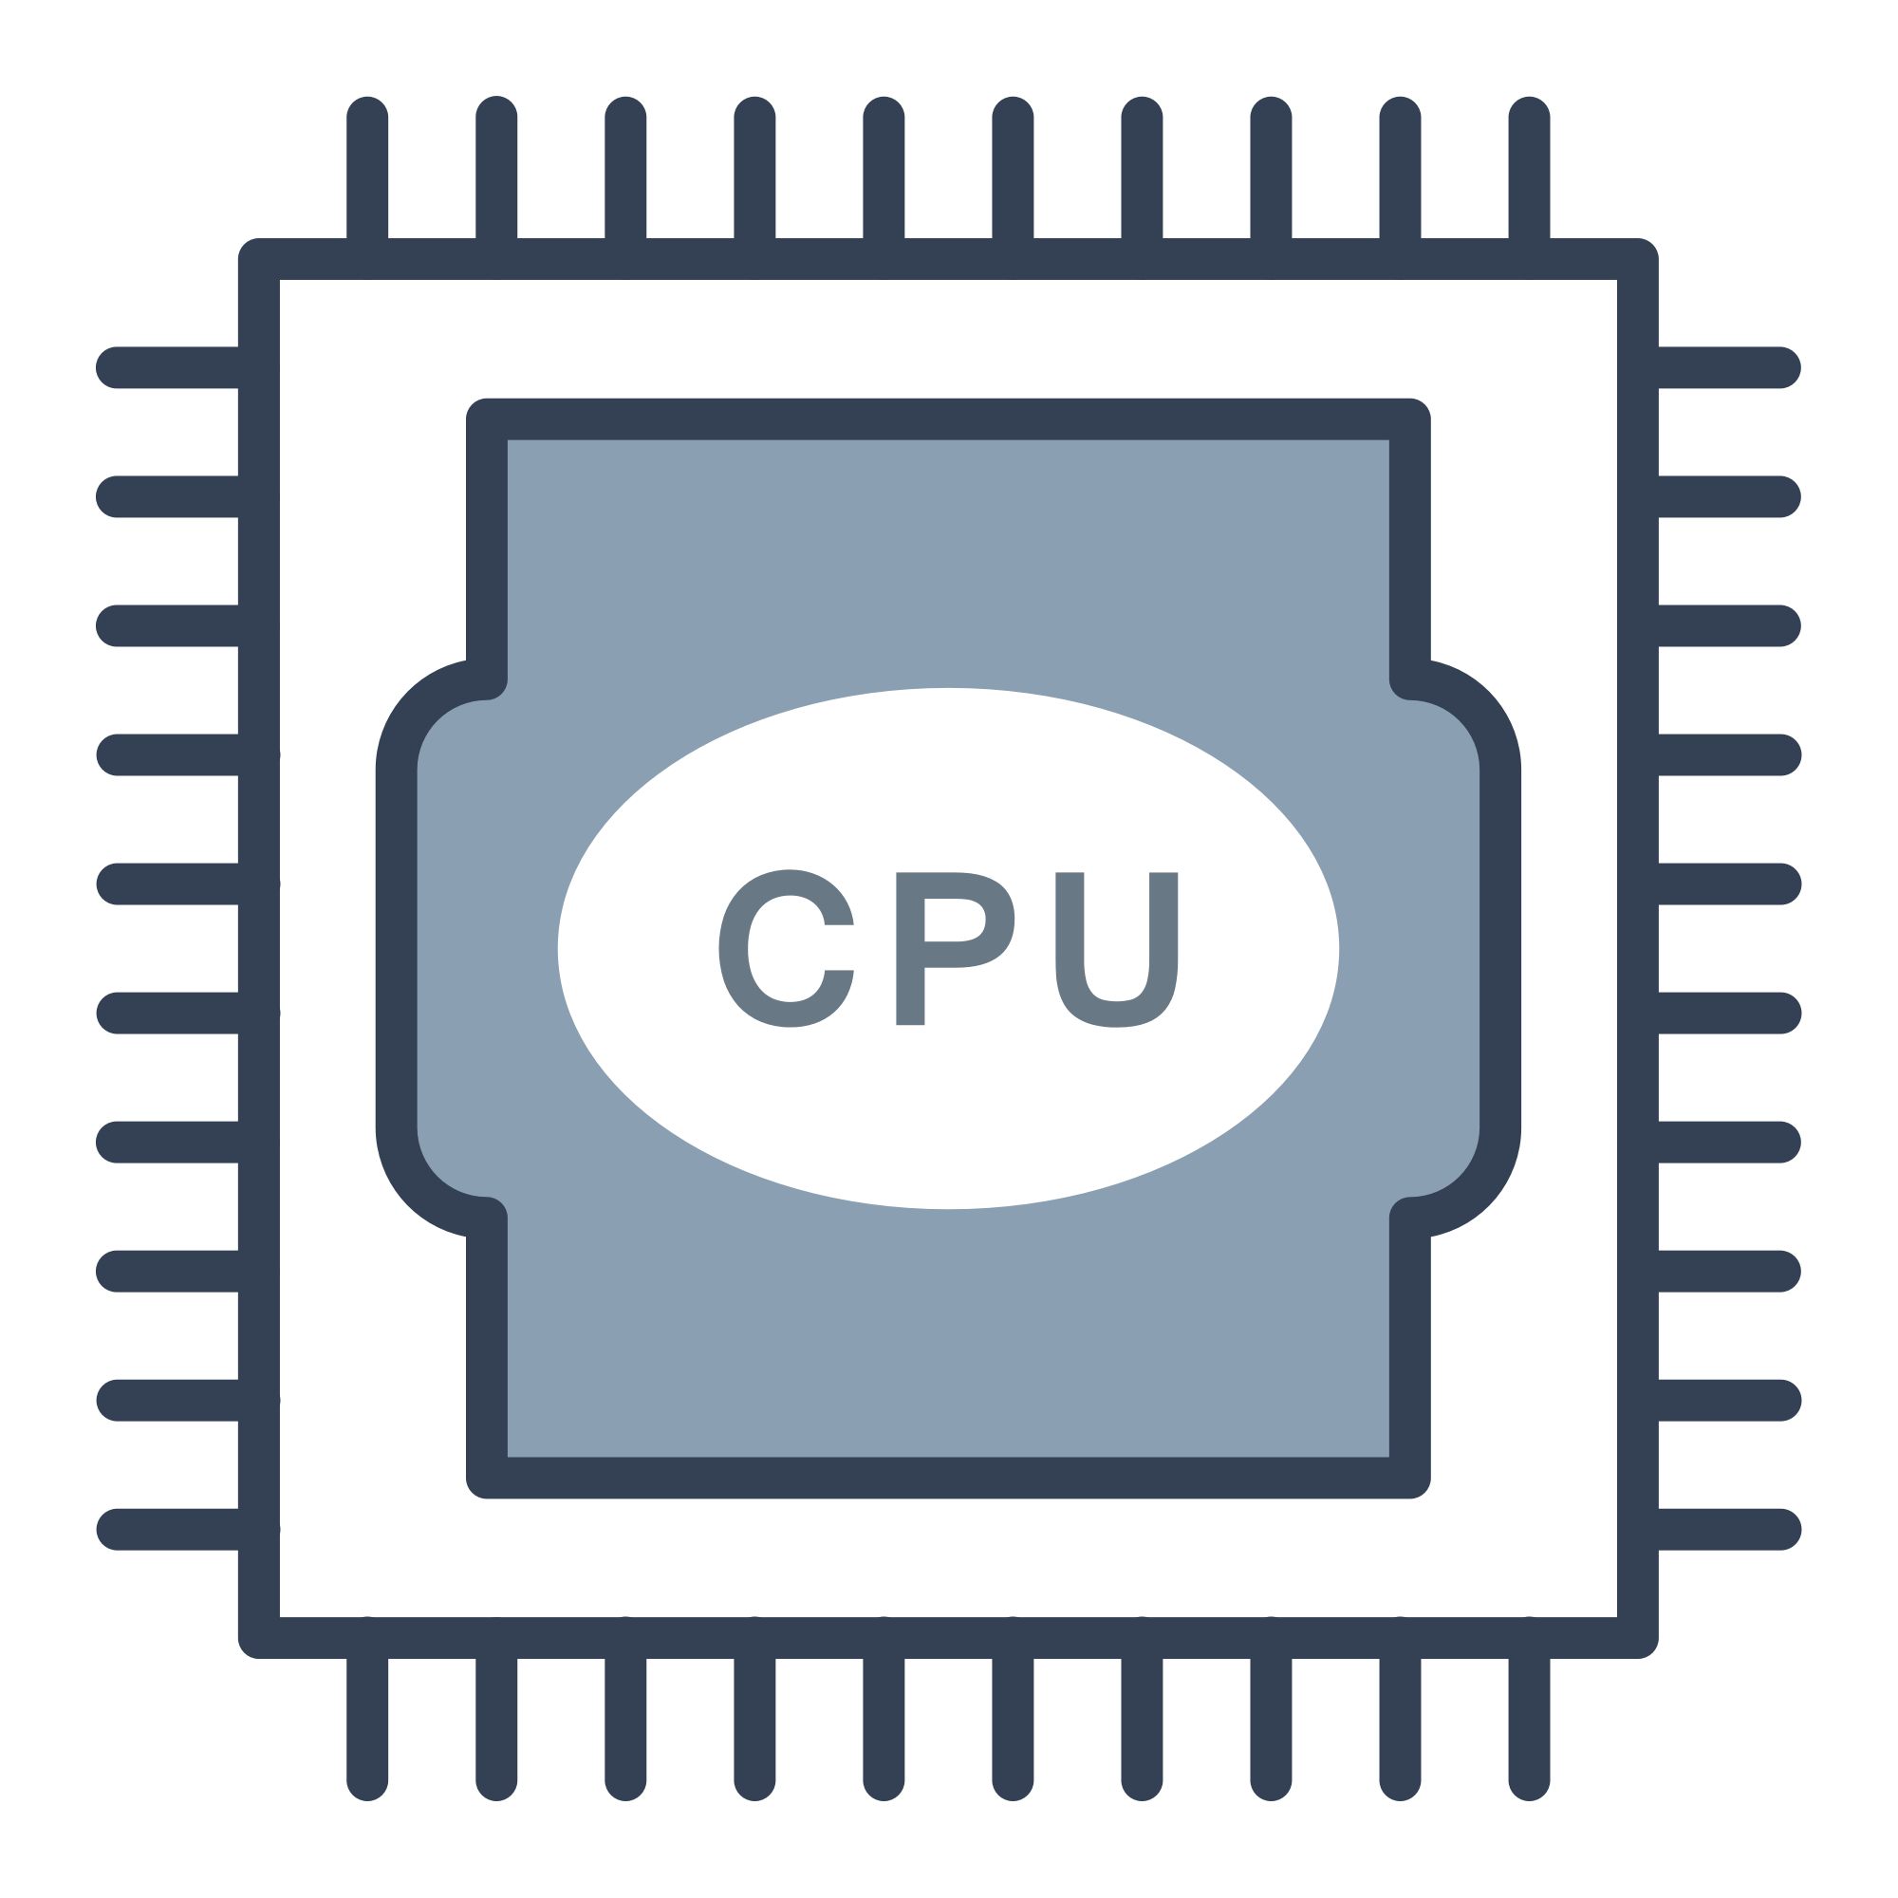


CGroups
Linux control groups
CGroups，kernel 2.6.24该功能被收入内核，内核级别机制用以限制、控制与一个进程组群相关的资源。
动态分配资源
功能：
Resource limitation：资源限制
Prioritization： 优先级控制
Accounting：审计和统计
Control：挂起进程，恢复进程
CGroups用以隔离进程集合，为其分配足够的内存，CPU，IO，并限制进程所能够访问的设备。

Slide 17
CGroups
Linux control groups
cgroup术语
tasks：进程或线程
cgroup：一个独立的资源控制单位，包含一个或多个子系统
subsys：需要关联到cgroup
hierarchy：层级结构

Slide 18
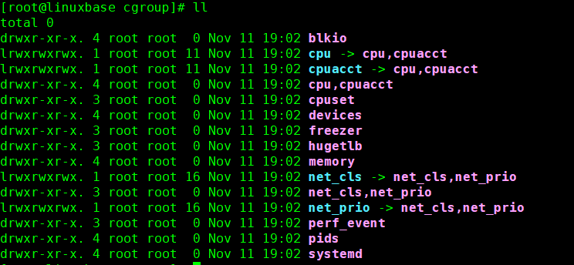
CGroups
Linux control groups
/sys/fs/cgroup

Slide 19
CGroups
Linux control groups
CPU0
CPU1
CPU2
CPU3
cgroup单根树
cgroup
（0）
MEM
CPU0
CPU1
CPU2
CPU3
cgroup
（10）
cgroup
（11）
MEM
MEM
CPU1
CPU2
CPU3
cgroup
（20）
cgroup
（21）
MEM
MEM

Slide 20
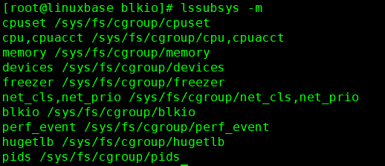
CGroups
Linux control groups
lssubsys -m
子系统：
blkio，块设备的IO限制；
cpu，设定cpu限制
cpuacct，cpu计时统计，CPU utilizition
cpuset，为cgroup中的任务分配CPU和内存资源
memory，设定内存限制
devices，控制cgroup中的任务对设备的访问能力
freezer，挂起进程，恢复进程功能
net_cls，使用等级级别标识符，来标记网络数据包，实现不同cgroup中的流量控制
perf_event，性能相关事件，归类统计，使用后使得Cgroup中的task进程统一的性能测试
hugetlb，对HugeTLB子系统限制，大页系统

Slide 21
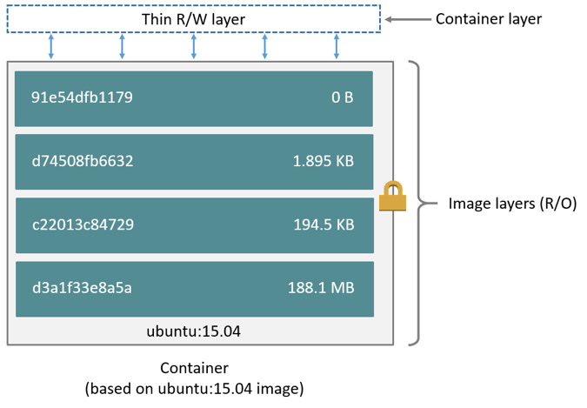
存储驱动
storage driver
UFS：把不同的物理位置的目录合并到同一个目录中，只有最上层可写
可写层，COW
不同物理位置的目录
unification
Image
不同物理位置的目录

Slide 22




AUFS
2006，冈岛顺治郎
接受
docker 生产推荐
Another UFS
Alternative UFS
Advance UFS
拒绝
通过device mapper机制实现
生产不推荐
它的代码被批评为是“稠密，不可读，无注释”。
Linux Kernel
初期的Docker强依赖于AUFS
Unification Filesystem
作用是什么
实验：mount -t aufs -o dirs=./test1:./test2 none ./union

Slide 23
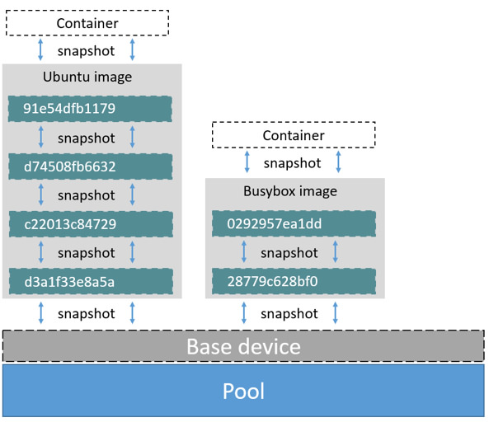
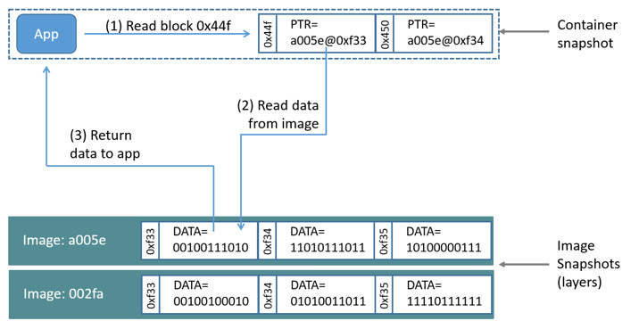
Device Mapper
Device mapper：
为底层Block Device提供抽象设备，实现了类似于AUFS的功能，Kernel 2.6引入的最重要技术之一。
每个image layer都是下层的snapshot，read&write

Slide 24
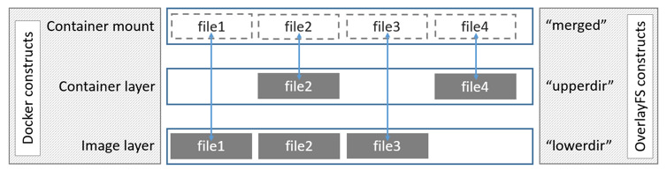
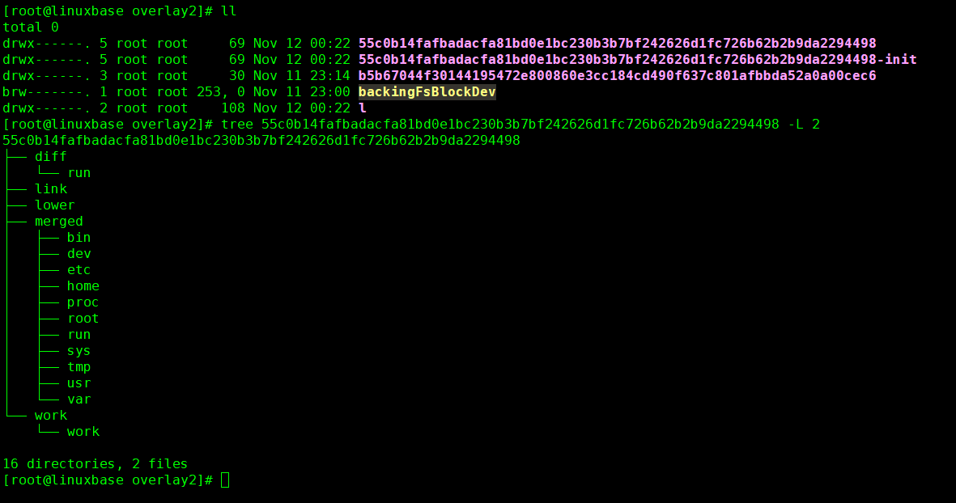
Overlay2
Overlay2：
3.10 Centos or REDHAT
4以上内核
更快更稳定，通用性更强

Slide 25
Docker

Slide 26





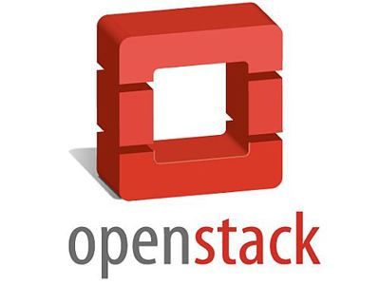
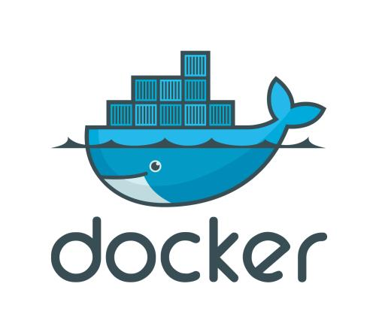



Docker
docker曾经是某个公司，应用程序快速打包发布的工具
实现，程序员开发完成后，自动化打包所有依赖，通过单个文件（容器镜像）简单部署
Deployment
打包
+
=
运维的终点？？？
NO！NO！NO！新的挑战！
DevOps Engineer
Operation Engineer
关注：
研发效能
服务平台
需求驱动
自动运维

Slide 27
Docker的一些问题
一个docker容器中应该运行几个程序？
用户空间中端口重复问题如何解决？
容器生命周期的特点？云存储必要吗？

Slide 28
Docker
使用Go封装lxc，符合Apache 2.0 开源协议
2013
2014.4
亚马逊、微软、Google、Facebook业界大佬宣布支持Docker
Docker 1.0发布
2014.6
2015
获得9500万美元的融资，为docker的发展带来了深远影响
docker-ce 19.03
2020
当下
kubernetes已然成为了docker编排的标准

Slide 29

Docker
C/S架构：
docker server：容器运行节点
docker client：docker api工具
Docker的C/S均在docker这个程序中。

Slide 30
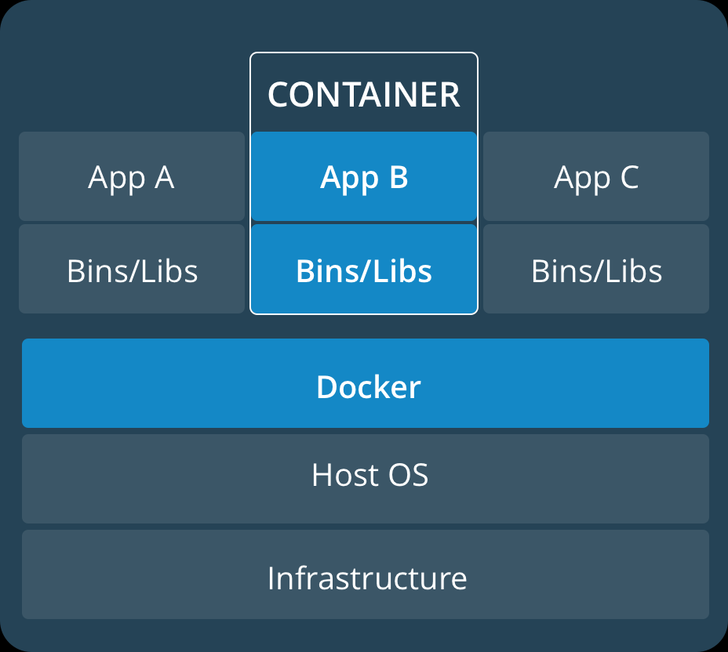
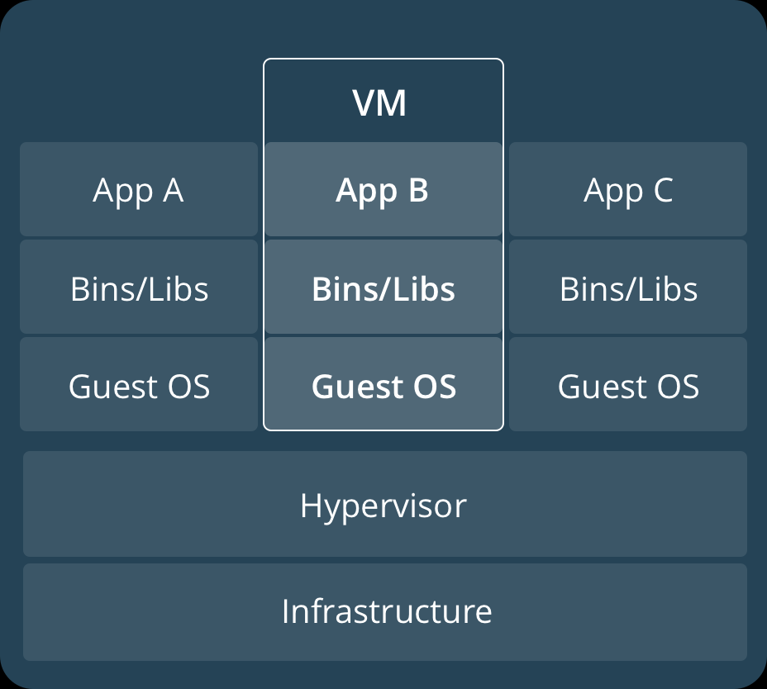
VM vs. Container
lxc（6.5默认）-- > libcontainer

Slide 31
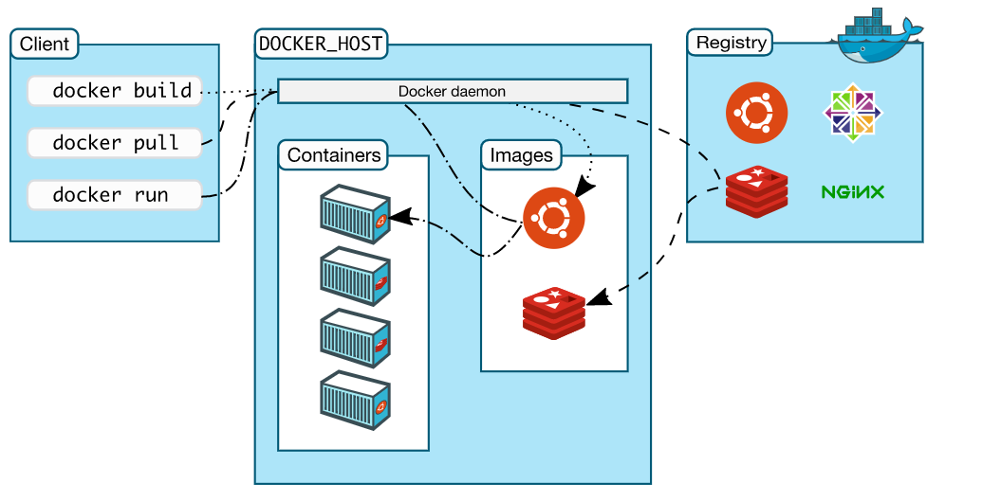
Docker

Slide 32
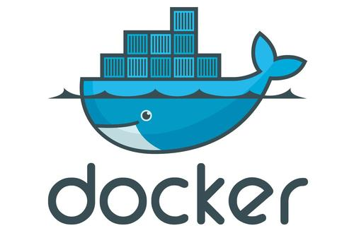



Docker
push
Docker
registry
tag
build
Images
pull
Dockerfile
commit
run
Containers
stop
start
restart
Docker Deamon HOST
local docker instance

Slide 33
工欲善其事必先利其器
good tools are essential things
前提条件：
操作系统CentOS 7 or 8
可以连通网络
关闭firewalld
关闭selinux
实验手册

Slide 34
容器基础
感谢观看 THANK YOU
演讲人：@刘智

